Slide 1
Chapter 5
大数定理及中心极限定理

Slide 2
大数定律与中心极限定理
本章要解决的问题
答复
为何能以某事件发生的频率
作为该事件的 概率的估计？
大数
定律
为何能以样本均值作为总体
期望的估计？
为何正态分布在概率论中占
有极其重要的地位？
中心极
限定理
大样本统计推断的理论基础
是什么？

Slide 3
大数定律从理论上解决：
用频率近似代替概率问题：
用样本均值近似代替理论均值问题：
中心极限定理阐述：
独立随机变量之和以正态分布为极限分布问题，
即: 用正态分布作近似计算问题。

Slide 4
随机系列的收敛性
定义 1 设 为一个随机变量序列，记为 ，若对任何n≥2，随机变量 都相互独立，则称 是相互独立的随机变量序列。
定义2 设 为一随机变量序列，X 为一随机变量或常数，若对任意ε＞0，有
则称 依概率收敛于X,记为 或

Slide 5
请注意 :

Slide 6

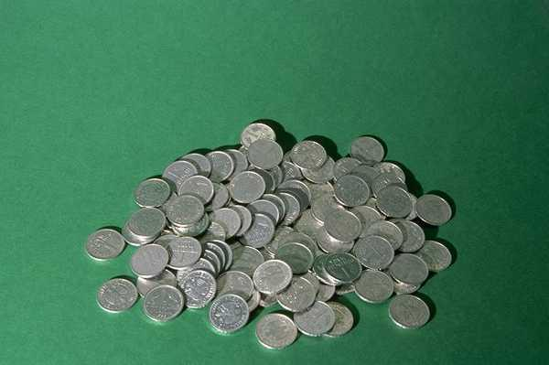
大数定理
大数定律的客观背景
大量的随机现象中平均结果的稳定性
……
大量抛掷硬币
正面出现频率
生产过程中的
废品率

Slide 7
大数定理(Cont.)

Slide 8
伯努利（Bernoulli） 大数定律
定理：设 n_{A} 是 n 次独立重复试验中事件 A 发生的
次数, p 是每次试验中 A 发生的概率，则
有
或
故

Slide 9
伯努利（Bernoulli） 大数定律的意义：
在概率的统计定义中，事件 A 发生的频率
“ 稳定于”事件 A 在一次试验中发生的概率是
指：
频率
与 p 有较大偏差
是
小概率事件, 因而在 n 足够大时, 可以用频率
近似代替 p . 这种稳定称为依概率稳定.

Slide 10
关于贝努利定理的说明:
故而当n很大时, 事件发生的频率与概率有较大偏差的可能性很小. 在实际应用中, 当试验次数很大时, 便可以用事件发生的频率来代替事件的概率.

Slide 11
伯努利（Bernoulli） 大数定律
则

Slide 12
伯努利（Bernoulli） 大数定律

Slide 13
切比雪夫(Chebyshev)大数定律
定理：设随机变量序列
相互独立，
(指任意给定 n > 1, 相互独立)，且
具有相同的数学期望和方差
则
有
或

Slide 14
证明:由切比雪夫不等式
这里
所以：

Slide 15
切比雪夫(Chebyshev)大数定律(Cont.)
说明

Slide 16
注1：
不一定有相同的数学
期望与方差，可设
有
注2：
相互独立的条件可以
去掉，代之以

Slide 17
切比雪夫大数定律中的条件可以弱化:
下面给出的独立同分布下的大数定律，不要求随机变量的方差存在.
定理 （辛钦大数定律）
设随机变量序列X₁,X₂, … 相互独立，服从同一分布，具有数学期E(X_{i})=μ, i=1,2,…， 则对于任意正数ε ，有
辛钦大数定律表明：数个独立同分布的随机变量的算术平均值依概率收敛于随机变量的数学期望，这为实际问题中算术平均值的应用提供了理论依据.

Slide 18
1、辛钦大数定律为寻找随机变量的期望值提供了一条实际可行的途径.
注
2、伯努利大数定律是辛钦定理的特殊情况.
3、辛钦定理具有广泛的适用性.
要估计某地区的平均亩产量 ，
要收割某些有代表性块，例如n 块
地. 计算其平均亩产量，则当n 较
大时，可用它作为整个地区平均亩
产量的一个估计.

Slide 19
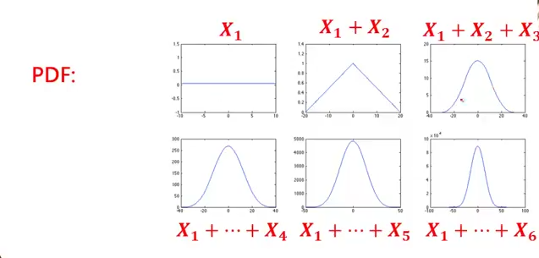
数个独立均匀分布随机变量之和

Slide 20
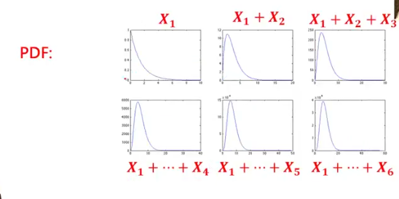
数个独立指数分布随机变量之和

Slide 21
中心极限定理
中心极限定理的客观背景
在实际问题中许多随机变量是由相互独立随机因素的综合（或和)影响所形成的.
例如：炮弹射击的落点与目标的偏差，就受着许多随机因素（如瞄准，空气阻力，炮弹或炮身结构等）综合影响的.每个随机因素的对弹着点（随机变量和）所起的作用都是很小的.那么弹着点服从怎样分布 ？

Slide 22
中心极限定理(Cont.)
问题:
某个随机变量是由大量相互独立且均匀小的随机变量相加而成的, 研究其概率分布情况.
如果一个随机变量是由大量相互独立的随机因素的综合影响所造成，而每一个别因素对这种综合影响中所起的作用不大. 则这种随机变量一般都服从或近似服从正态分布.

Slide 23
由于无穷个随机变量之和可能趋于∞，故我们不研究n个随机变量之和本身而考虑它的标准化的随机变量.
在概率论中，习惯于把和的分布收敛于正态分布这一类定理都叫做中心极限定理.

Slide 24
中心极限定理
定理 (林德贝格-列维中心极限定理)

Slide 25
林德贝格-列维中心极限定理
注

Slide 26
林德贝格-列维中心极限定理(Cont.)
3、虽然在一般情况下，我们很难求出 的分布的确切形式，但当n很大时，可以求出近似分布.

Slide 27
中心极限定理的意义
在第二章曾讲过有许多随机现象服从
正态分布
是由于许多彼此没有什么相依关
系、对随机现象谁也不能起突出影响，而
均匀地起到微小作用的随机因素共同作用
(即这些因素的叠加)的结果.
若联系于此随机现象的随机变量为X ，
则它可被看成为许多相互独立的起微小作
用的因素X_{k}的总和 ，而这个总和服从
或近似服从正态分布.

Slide 28
对此现象还
可举个有趣
的例子——
高尔顿钉板
试验—— 加
以说明.
— 钉子层数
0
3

Slide 29
当 ,但不服从同一分布时:
定理（李雅普诺夫(Liapounov)定理)

Slide 31
请注意 :

Slide 32
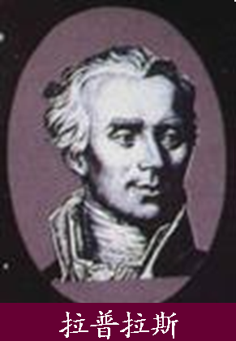
3.棣莫弗——拉普拉斯中心极限定理
设随机变量服
从参数为n,p的二项分布，则对任意x，有

Slide 33
定理表明, 当n充分大时, 二项分布B(n,p) 可近似地用正态分布N(np, np(1-p))来代替. 因此, 当X~B(n, p), 且n充分大时, 有
其中q=1-p.
利用微分中值定理可以进一步证明:
对于随机变量X~B(n, p), n充分大时,

Slide 34
注正态分布和泊松分布虽然都是二项分布的
极限分布,泊松定理要求n→∞，同时
p→0, np→λ
德莫佛—拉普拉斯定理只要求n→∞。

Slide 35
注 意 点 (1)
二项分布是离散分布，而正态分布是连续分布，
所以用正态分布作为二项分布的近似时，可作
如下修正：

Slide 36
注 意 点 (2)
中心极限定理的应用有三大类：
i) 已知 n 和 y，求概率；
ii) 已知 n 和概率，求y ；
iii) 已知 y 和概率，求 n .

Slide 37
一、给定 n 和 y，求概率
100个独立工作(工作的概率为0.9)的部件组成一个系统，求系统中至少有85个部件工作的概率.
解：用
X_{i}=1表示第i个部件正常工作, 反之记为X_{i}=0.
又记Y=X₁+X₂+…+X₁₀₀，则 E(Y)=90，Var(Y)=9.
由此得：

Slide 38
例
解
于是

Slide 40
二、给定 n 和概率，求 y
有200台独立工作(工作的概率为0.7)的机床，
每台机床工作时需15kw电力. 问共需多少电力, 才可
有95%的可能性保证正常生产?
解：用
X_{i}=1表示第i台机床正常工作, 反之记为X_{i}=0.
又记Y=X₁+X₂+…+X₂₀₀，则 E(Y)=140，Var(Y)=42.
设供电量为y, 则从
中解得

Slide 41
三、给定 y 和概率，求 n
用调查对象中的收看比例 k/n 作为某电视节
目的收视率 p 的估计。 要有 90％ 的把握，使k/n与p
的差异不大于0.05，问至少要调查多少对象？
解：用
Y_{n}表示n 个调查对象中收看此节目的人数，则
Y_{n} 服从 b(n, p) 分布，k 为Y_{n}的实际取值。
根据题意
从中解得
又由
可解得
n = 271

Slide 42
大数定律与中心极限定理的区别：
设 为独立同分布随机变量序列，且
则由大数定理，对于任意的ε＞0有
.
大数定律并未给出 的表达式,但保证了其极限是1.

Slide 43
大数定律与中心极限定理的区别(Cont.)
而在以上同一条件下，中心极限定理(林德伯格—莱维）亦成立，这时，对于任意的ε＞0及某固定的n，有
由于 ，因此，在所给条件下，中心极限定理不仅给出了概率的近似表达式，而且也能保证了其极限是1，可见中心极限定理的结论更为深入。

Slide 44
中心极限定理的应用
例1每颗炮弹命中飞机的概率都为0.01,求
(1)500发炮弹中命中5发的概率.
(2)500发炮弹至少命中2发的概率.
解 (1)500发炮弹命中飞机的炮弹数X~B(n,p), 其中：n=500 , p=0.01 , np=5 ,
下面用三种方法计算并加以比较

Slide 45
1°用二项分布公式计算：
2°用泊松分布公式近似计算
3°用正态分布近似计算

Slide 46
(2)要求的是P{X≥2}
1°用二项分布公式计算：
P{X≥2}=1- P{X=0}- P{X=1}
2°用泊松分布计算：

Slide 47
3°用正态分布近似计算

Slide 48
例2 炮火轰击敌方防御工事 100 次, 每次
轰击命中的炮弹数服从同一分布, 其数学
期望为 2 , 均方差为1.5. 若各次轰击命中
的炮弹数是相互独立的, 求100 次轰击
(1) 至少命中180发炮弹的概率;
(2) 命中的炮弹数不到200发的概率.

Slide 49
解 设 X _{k} 表示第 k 次轰击命中的炮弹数
相互独立，
设 X 表示100次轰击命中的炮弹数, 则
由独立同分布中心极限定理, 有

Slide 50
(1)
(2)

Slide 51
例3 售报员在报摊上卖报, 已知每个过路
人在报摊上买报的概率为1/3. 令X 是出售
了100份报时过路人的数目，求
P (280 ≤ X ≤ 320).
解 令X_{i} 为售出了第 i – 1 份报纸后到售出
第i 份报纸时的过路人数, i = 1,2,…,100
(几何分布)

Slide 52
相互独立,
由独立同分布中心极限定理, 有

Slide 53
例4 检验员逐个检查某产品,每查一个需
用10秒钟. 但有的产品需重复检查一次，
再用去10秒钟. 若产品需重复检查的概率
为 0.5, 求检验员在 8 小时内检查的产品多
于1900个的概率.
解 若在 8 小时内检查的产品多于1900个,
即检查1900个产品所用的时间小于 8 小时.
设 X 为检查1900 个产品所用的时间(秒)
设 X_{k} 为检查第 k 个产品所用的时间(单位：秒), k = 1,2,…,1900

Slide 54
X_{k}
10 20
P
0.5 0.5
相互独立同分布,

Slide 56
例5 设有一批种子，其中良种占1/6.
试估计在任选的6000粒种子中，良种
比例与 1/6 比较上下不超过1%的概率.
解 设 X 表示6000粒种子中的良种数 ,
则
X ~ B( 6000 , 1/6 )
由德莫佛—拉普拉斯中心极限定理,
近似
有

Slide 58
比较几个近似计算的结果
二项分布(精确结果)
中心极限定理
Poisson 分布
Chebyshev 不等式

Slide 59
设某农贸市场某种商品每日的价格的变化是个相互独立且均值为0, 方差为σ ² = 2的随机变量 Y_{n}，并满足
其中X_{n}是第n天该商品的价格.如果今天的价格为100，求18天后该商品的价格在 96 与 104 之间的概率.

Slide 60
解 设 表示今天该商品的价格, 为18
天后该商品的价格, 则
得

Slide 61
依概率收敛
依分布收敛
切比雪夫
大数定律
Levy-Lindeberg
中心极限定理
伯努里大数定律
德莫佛-拉普拉斯
中心极限定理
辛钦大数定律

Slide 62
作业:
Exes.: 3, 13

